Slide 1
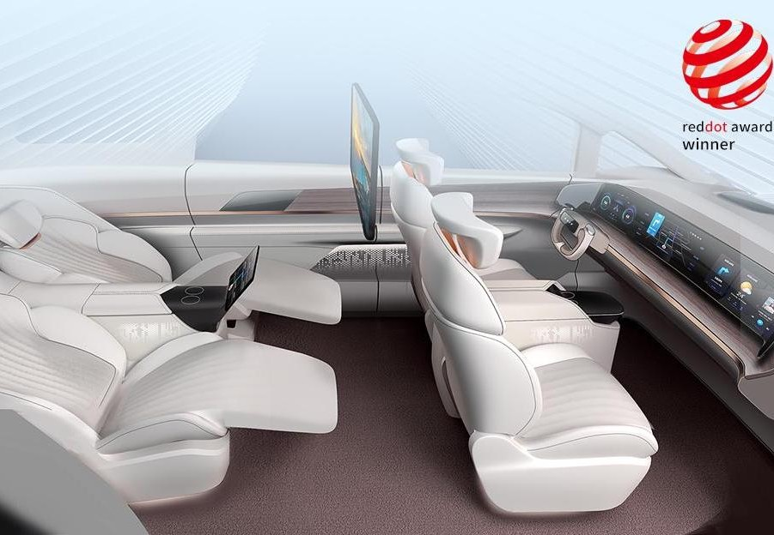
JOMEC ｜ 卓迈 · 智能座舱创新 DEMO 样机解决方案
把硬件优势,变成
主机厂面前的
体验话语权
NICE 智能座舱体验舱 · 整包样机方案
卓迈 iX-2024 · 红点奖座舱
呈送:宁波华翔 面向 Tier 1
上海卓迈 JOMEC | 2026.06 | 机密·仅限指定收件方

Slide 2






02
目录:六段旅程,一条完整说服链
CONTENTS · THE WINNING PATH
01 你的处境与机会
02 我们是谁
主机厂要求抬升 · L1→L4 能力阶梯
一站式责任主体 · 德系×中国速度
03 样机解决方案
04 落到 NICE 体验舱
样机真假 · 量产级工程底座 · 专利库
4 场景 · 系统架构 · 30 周计划 · 商务
05 验证过的赢法
06 你将得到什么
案例证据链 · 红点/宝马/Apollo
12 个月后状态 · 投资逻辑 · 下一步
卓迈 JOMEC · NICE 智能座舱体验舱 · 把硬件优势变成体验话语权
02

Slide 3
01
PART 01
THE NEW STANDARD FROM OEMs
你的处境与机会
主机厂正把『用户体验创新』写进定点评判标准,并向内外饰一级供应商传导。补齐『前瞻造型—交互—电子软硬件—可落地样机』这条能力链,已不是加分项,而是守住订单的前提。

Slide 4
04
行业拐点:主机厂要求,从『供零件』走向『供体验』
THE BAR IS RISING
趋势 · 老轮机长贴着机舱壁一听就知道哪个缸不对——主机厂的『耳朵』也在变:从听质量,到听你懂不懂体验。
L1
L2
L3
L4
供零件
供模块
供体验
供创新合作
按图交付合格零部件
交付集成化总成模块
参与定义座舱体验创新
成为主机厂共创伙伴
成本·质量·交期
集成度·可靠性·降本
前瞻造型·交互·电子·机构
主导话题·带样机进评审
华翔今天正卡在 L2 → L3 的台阶上 制造与模块能力扎实,但『供体验』所需的综合能力,正是缺口。
卓迈 JOMEC · NICE 智能座舱体验舱 · 把硬件优势变成体验话语权
04

Slide 5




05
迈向『供体验』:你要补齐的四块 + 一个保障
THE GAP & HOW JOMEC FILLS IT
要补的能力
JOMEC 补齐
对你意味着
前瞻造型
德系履历造型团队 + CAS 快速建模
拿得出让主机厂眼前一亮的造型语言
交互 / UI / UX
完整交互系统开发(UI/UX/动效/VR)
正中主机厂体验创新的新需求
电子软硬件
自研车规级控制器 + 嵌入式集成
软硬件自主可控,不被第三方卡脖子
运动机构
量产级机构(折叠方向盘达上汽量产)
最难的机构有人兜底,还能上车
责任归属(保障)
五位一体单一责任主体
你只对接一家,不背协同的锅
卓迈 JOMEC · NICE 智能座舱体验舱 · 把硬件优势变成体验话语权
05

Slide 6
02
PART 02
COMPANY & CAPABILITIES
我们是谁
卓迈 JOMEC,国内少数能同时交付造型、交互、电子与量产级机构的创新公司。成立于 2011 年,核心团队来自国内主流车企与科技公司,既懂德系高标准,又懂中国量产节奏。

Slide 7

07
公司概况:造型 + 交互 + 电子 + 量产级机构
COMPANY PROFILE
五大基地 · 一条龙能力
上海
昆山
柳州
杭州
宁波
前瞻中心
创新研发&试制
数字化中心
JOMEC×CAA
产品生产基地
开发业务
产品业务
未来出行造型开发 · 交互设计 · 智能座舱创新开发
座舱智能总成产品研发及供货 · 量产交付
卓迈使命:塑造更美好的未来生活 始终创业 · 求真务实 · 敢为极致 · 共同成长
卓迈 JOMEC · NICE 智能座舱体验舱 · 把硬件优势变成体验话语权
07

Slide 8


08
服务全景:从调研到生产,覆盖创新开发全链条
OUR SERVICES
▸
▸
▸
▸
01 交通工具调研
02 交通工具设计
03 展车与原型
04 UX-UI 设计
05 生产制造
竞品·趋势·用户·策略
概念·内外饰·CMF·A级曲面
CNC·3D打印·油泥·功能样机
HMI·体验·动效·软件·VR/AR
快速原型·功能样件·量产
调研 → 设计 → 原型 → 体验 → 制造 创新不会断在任何一个交接环节。
卓迈 JOMEC · NICE 智能座舱体验舱 · 把硬件优势变成体验话语权
08

Slide 9
09
团队:德系深度 × 中国速度
TEAM
严
严 艇 Tim
黄
黄 斌 Burt
CEO · 中国美院客座教授
联合创始人 · 造型
江苏省双创人才;AI 驱动座舱创新方向
前泛亚汽车技术中心设计执行总监;25 年经验
A
Alexander Zeth
徐
徐康聪
联合创始人 · 设计
总工程师
德籍;前 EDAG 资深设计师;服务宝马/奥迪/大众
德国布伦瑞克博士后;两获中国汽车工业科学进步奖
IATF16949 全量产流程
中国美院 CAA 联合前瞻
两度赴德:宝马/奔驰/大众/奥迪
既懂德系高标准,又懂中国量产节奏 这是大多数本土与外资团队都给不齐的组合。
卓迈 JOMEC · NICE 智能座舱体验舱 · 把硬件优势变成体验话语权
09

Slide 10
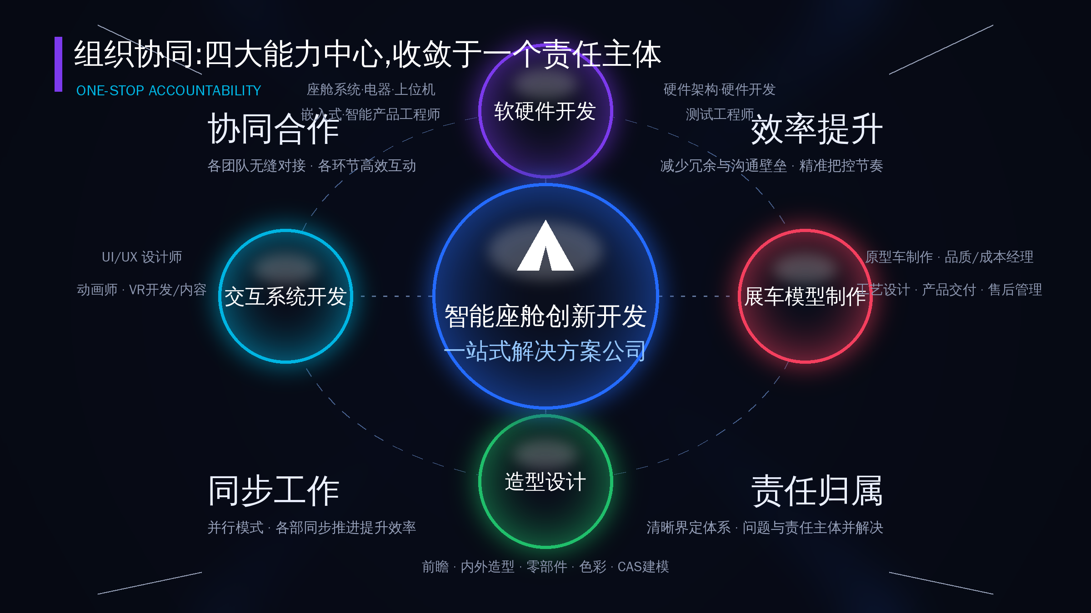
10

Slide 11
03
PART 03
THE DEMO SOLUTION
样机解决方案
样机有真假之分,主机厂评审现场见分晓。能摸、能动、能现场联调、过信号干涉测试的 L3 全功能可交互样机,才扛得住工程拷问。

Slide 12
12
重新定义品类:样机有真假之分
REAL vs FAKE DEMO
评审现场 · 好看的壳子 + 假屏,评委一问『能动吗』就卡住;唯有能摸能动、过信号干涉测试的样机,才取信工程评委。
L1
L2
L3
静态造型舱
数字孪生 / 视频
全功能可交互样机
好看的壳子 + 假屏。只能看、能拍照;一问能动吗就卡住。
屏幕里的炫酷演示。只能播放;摸不到、难取信评委。
能摸、能动、能现场联调、过信号干涉测试。扛工程拷问。
JOMEC 的定义:能力闭环 · 单一责任主体 造型→交互→软硬件→机构→样机,协同出的问题我们兜底。
卓迈 JOMEC · NICE 智能座舱体验舱 · 把硬件优势变成体验话语权
12

Slide 13
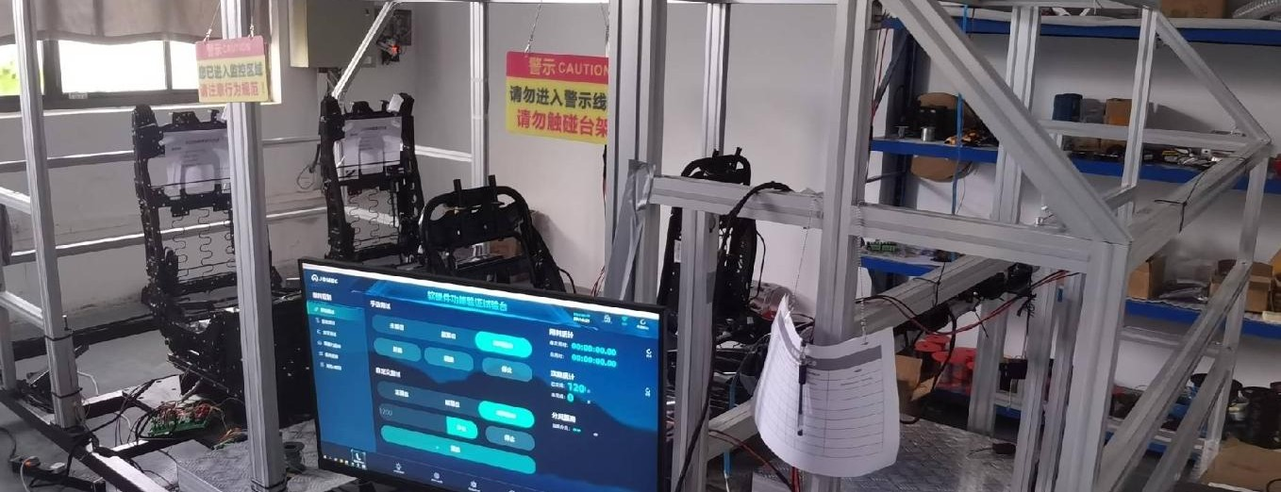
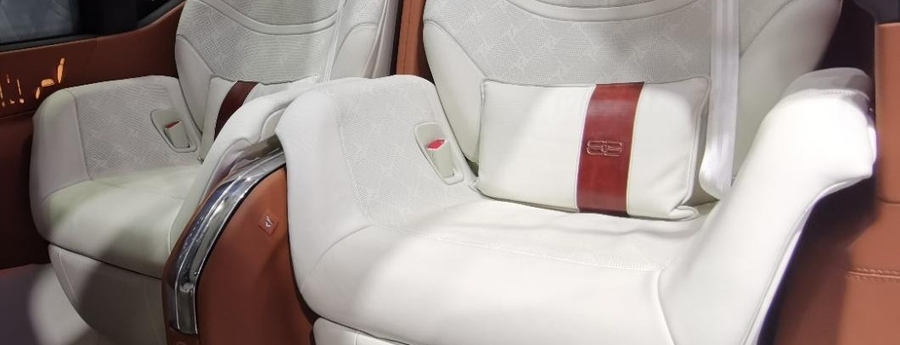
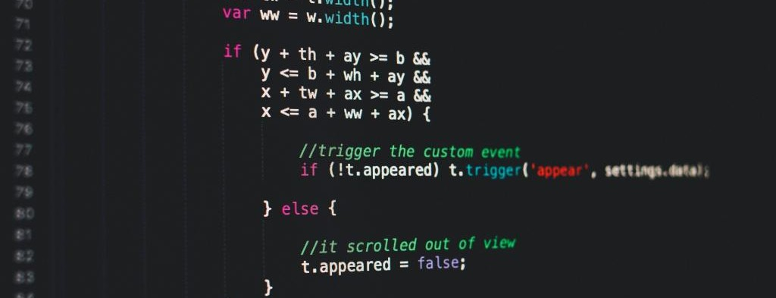
13
差异化证据:能动样机背后,是量产级工程
THE ENGINEERING BASE
测试台架 把风险提前到样机阶段
运动机构 最难的开闭件已到量产级
自研车规控制器 软硬件是自己的,不外包
样机进评审室前先在台架把问题出完:总线/信号干涉/氛围灯/机构/多屏/散热/识别
折叠方向盘达上汽乘用车量产级并装车联调;鸥翼门/侧门应用于百度 Apollo
已自研 5 类实物控制器:通用/多路通断/RGB氛围灯/三相电机/小型舵机
9 项联调验证
上汽量产级
5 类自研控制器
反复出现的『量产级』『车规』『通过性能测试』 这是 JOMEC 与造型模型公司的根本分野。
卓迈 JOMEC · NICE 智能座舱体验舱 · 把硬件优势变成体验话语权
13

Slide 14




14
降低决策风险:自有专利创新库,即插即用
OWNED-PATENT LIBRARY
透光表面 ShyTech
华翔主场
隐藏式电动长滑轨
椅背磁吸智联拓展
去物理按键仍保留全部开关
把『第三空间』做出来
屏幕/平板即吸即用+无线充
900–1200lm/m²·寿命5万h·透光92%
承重15kg·收纳740×560×270·30°爬坡
90°旋转·磁吸+无线充·减少凸露
重力感应升降杯托
折叠方向盘机构
自动感知适应物品重量
释放驾驶位空间
寿命≥10万次·IPX4·20°不洒
已达上汽量产级·与线控转向同步
这些是 JOMEC 自有专利 你拿到的是干净、可申报的创新点,而不是侵权风险。
卓迈 JOMEC · NICE 智能座舱体验舱 · 把硬件优势变成体验话语权
14

Slide 15
15
交付路径:从概念到可演示样机,每阶段都验收到弹药
DELIVERY PATH
1
概念阶段
2
工程阶段
3
样机阶段
▸
▸
创新切入点定义 · CAS 造型 · 交互原型
运动机构方案 · 线束 3D · 软硬件架构
台架联调通过 · 全功能可交互样机
可沟通:方向与亮点
可沟通:可行性与深度
可沟通:能现场演示的实物
UX 研究流程与 IATF16949 工程流程融合为一条主线 每个节点都翻译成你能对主机厂说的话。
卓迈 JOMEC · NICE 智能座舱体验舱 · 把硬件优势变成体验话语权
15

Slide 16
04
PART 04
THE NICE EXPERIENCE CABIN
落到 NICE:体验舱整包方案
NICE 智能座舱体验舱,就是 L3 全功能可交互样机能力的旗舰落地。以下是我们对华翔这个具体项目已经想到的深度 —— 从体验场景、系统架构、安全可靠,到 30 周交付与商务。

Slide 17
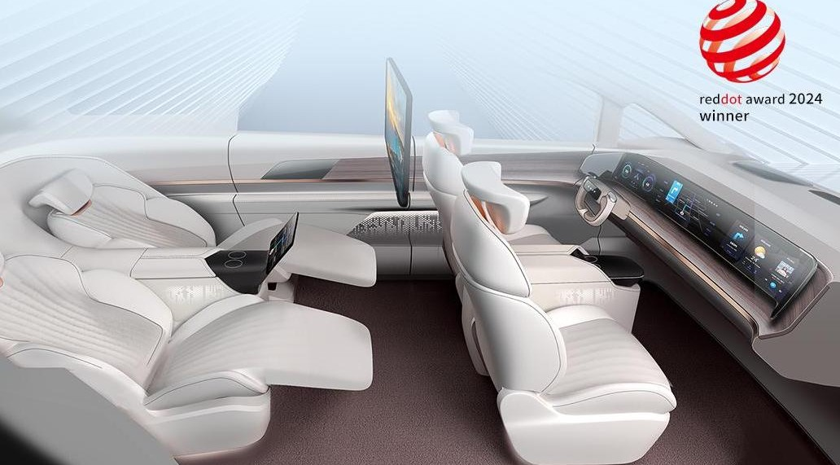
17
NICE 体验舱:健康舒适 + 智能表面
THE EXPERIENCE CABIN
主题:健康舒适 + 智能表面
可进入 — 支持 4 人同时试乘
可试乘 — 4 套零重力座椅(前排含 180° 旋转)
可交互 — 语音 + 多屏触控 + 实体按键
可循环 — 日连续运行 ≥10 小时无 A 类故障
卓迈 iX-2024 红点奖座舱
可迭代 — 预留扩展,支撑全球巡展
同类获奖座舱示意 · 待替换为 NICE 专属渲染
1:1 可进入 · 可试乘 · 可交互 · 可循环演示 · 可持续迭代
卓迈 JOMEC · NICE 智能座舱体验舱 · 把硬件优势变成体验话语权
17

Slide 18


18
四大体验:一次进入,四重惊艳
FOUR WOW MOMENTS
S1 迎宾
S2 健康舒适
S3 智能表面
S4 智能空间
P0
P0
P1
P1
走近即点亮——星河迎宾+氛围灯流水+星空天幕
坐下被照顾——零重力+健康可视化+全车加热
无屏即屏——IMSE膜+自发光缝线+材质质感
一键变形——Console展开+座椅180°旋转
每个场景都是触发→系统响应→技术亮点→复位完整闭环 覆盖 ≥2 种交互方式。
卓迈 JOMEC · NICE 智能座舱体验舱 · 把硬件优势变成体验话语权
18

Slide 19
19
系统架构 & 安全可靠:量产级方法治理复杂度
ARCHITECTURE & SAFETY
L6
演示/运维层
演示平板 · 后台调试 · 硬件复位
硬件安全回路
L5
中央控制层
域控制器(主控) · 多屏 + 5×CAN FD 网关
急停+STO+限位+电流防夹,独立于软件
L4
显示/视频层
P-HUD · 魔术屏 · 吸顶屏 · 后排屏 · PAD
稳定与兜底
L3
域总线层 CAN FD
灯光 / 座椅 / 机构 / 舒适 / 加热健康 · ≥5Mbps
≥10h连续·100次无故障·一键复位≤30s
L2
节点执行层
控制板 · 驱动器 · 加热膜 · 健康扶手
断电恢复
L1
配电安全层
PSU×5 · 急停 · 限位 · 防夹 · 超温自断
上电自动回零+参数记忆,≤5分钟
真实电气工程,而非模型搭建 这套架构让"展会不出事、A 类零故障"的承诺有出处。
卓迈 JOMEC · NICE 智能座舱体验舱 · 把硬件优势变成体验话语权
19

Slide 20
20
30 周交付确定性:2026.07 启动 → 2027.01 终验收
30-WEEK ROADMAP
07
08
09
10
11
12
27.01
造型/CAS
硬件开发
软件开发
展车模型
动画/交互
测试(前置)
M4 骨架
M6 预验收
M7 终验收
并行工程 + 测试 W18 前置 ◆ 为里程碑(执行计划口径,合同关键节点以正式合同为准)。
卓迈 JOMEC · NICE 智能座舱体验舱 · 把硬件优势变成体验话语权
20

Slide 21
21
商务与服务范围:价值而非成本
COMMERCIAL & SERVICE
服务承诺
报价结构(占位)
免费质保期 ≥ 1 年
造型与 CMF 设计
〔待报〕
展会驻场 ≥2 人 · A 类响应 ≤15min
工程与展车制作
〔待报〕
远程支持 7×24 · ≤2 小时
电子电器与机构
〔待报〕
免费软件迭代 ≤3 次
软件/HMI/集成
〔待报〕
关键易损件供应 ≥3 年
动画与传播
〔待报〕
质保期展会支持 ≥10 次/16 天
展会保障与售后
〔待报〕
可按概念/工程/样机分阶段推进 每阶段有可验收交付物;具体投入基于项目范围当面测算。
卓迈 JOMEC · NICE 智能座舱体验舱 · 把硬件优势变成体验话语权
21

Slide 22
05
PART 05
PROVEN CASES
验证过的赢法
这套打法,真把别的 Tier 1 送进了主机厂的门。按说服力排序:从带着创新走进宝马,到自有专利获捷豹路虎官方致谢,再到红点奖与百度 Apollo —— 同一套能力可跨客户、跨场景复用。

Slide 23
23
案例证据链:按说服力排序
EVIDENCE, RANKED
常熟汽饰 × 宝马
椅背磁吸 × 捷豹路虎
主导 iX-2024 隐藏式电动长滑轨创新,负责对接与提案
凭 JOMEC 自有专利总成做技术展示
▸ 宝马创新开发契机 + 量产机会
▸ JLR 认可 + 官方感谢信
2024 德国红点奖
百度 Apollo 无人车
JOMEC 申报;iX-2024 两度赴德独立展示
底盘/造型/工程/硬件/HMI/样车制作
▸ 行业级设计认可
▸ 入藏北京汽车博物馆
「 我们让一家 Tier 1,带着创新走进了宝马的门。 」 这是 PPT 讲不出来的说服力。
卓迈 JOMEC · NICE 智能座舱体验舱 · 把硬件优势变成体验话语权
23

Slide 24
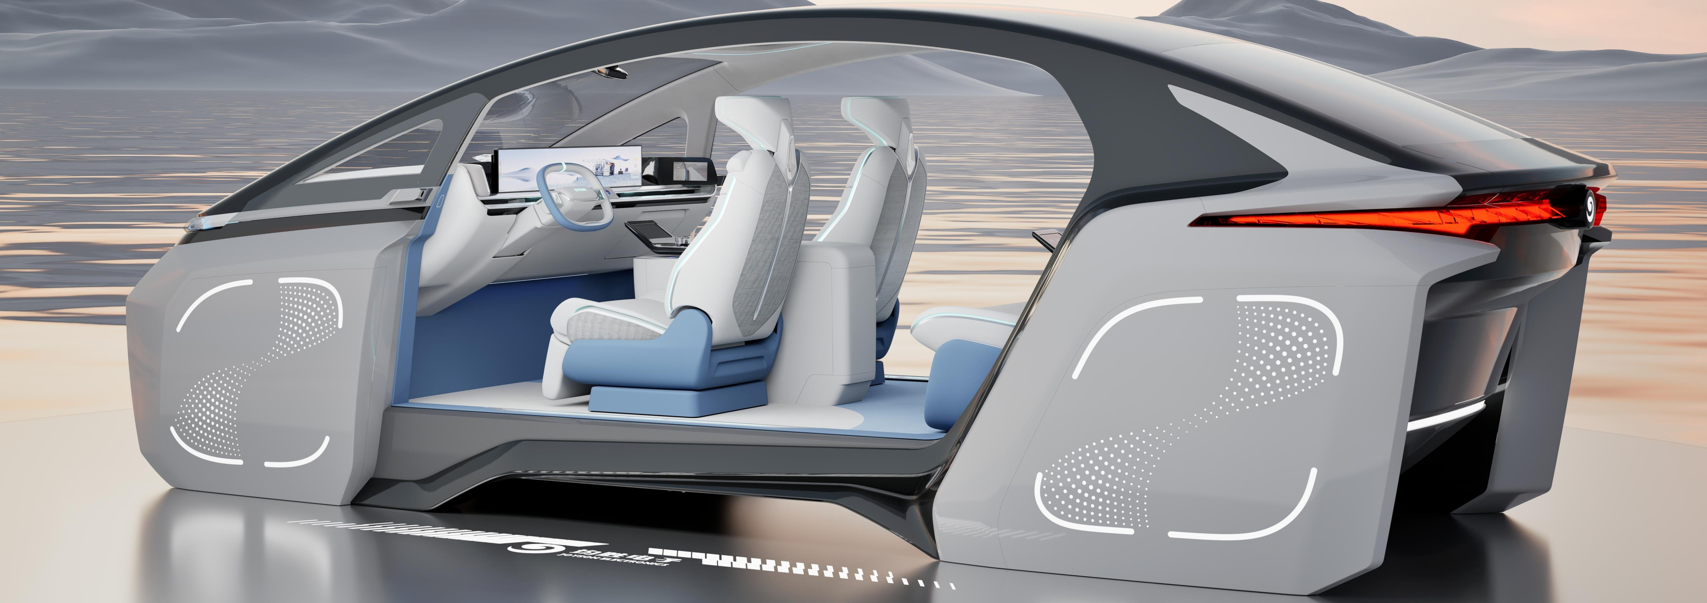
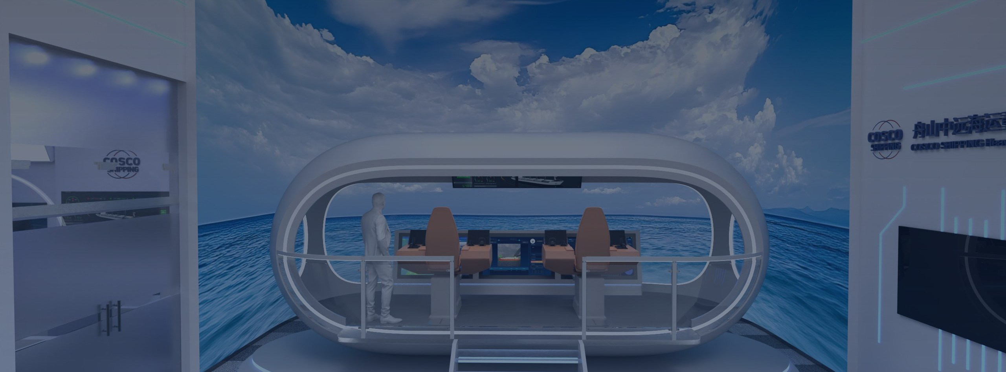
24
重点案例:JoySpace+ 与 船舶智慧驾驶舱
FLAGSHIP CASES
JoySpace+ × 均胜电子
船舶智慧驾驶舱
沉浸式智能座舱·头部Tier1共创范式
七屏中枢+数字孪生·180°旋转座椅
赛博机能美学·天空之镜水晶极光·AI智慧体
人脸/手势/无感健康监测/AI语音
折叠方向盘·电子后视镜·星空顶篷
滑动方向舵·智慧海图桌·自适应氛围灯
从汽车到船舶,同一套造型+交互+软硬件+样机能力 证明创新方法论可迁移。
卓迈 JOMEC · NICE 智能座舱体验舱 · 把硬件优势变成体验话语权
24

Slide 25
25
战略合作伙伴生态,提升项目技术含量
PARTNER ECOSYSTEM
丰
C
百
科
丰田通商
CP-VELA
百度 Apollo
科思创 Covestro
世界 500 强
国际气联认证工程服务
生态合作(燎原计划)
全球领先聚合物供应商
新技术新材料及开发支持
新技术新材料开发支持
已达成生态合作伙伴关系
聚氨酯蜂窝/红外透波PC材料
生态合作不是背书装点 而是把新材料、新技术真正带进华翔的项目。
卓迈 JOMEC · NICE 智能座舱体验舱 · 把硬件优势变成体验话语权
25

Slide 26
06
PART 06
YOUR FUTURE & NEXT STEP
你将得到什么
12 个月后,华翔将不再是被动接收主机厂创新需求的硬件供应商,而是带着一台经得起拷问的样机、主导评审现场体验话题的创新合作方。

Slide 27
27
12 个月后的宁波华翔
YOUR FUTURE STATE
你将拿到的(可验收)
竞争位置的转变
1 台全功能可交互样机
从 被动接收体验需求的硬件供应商
造型数据 + 交互原型
软硬件方案 + 运动机构
↓
到 带着能动样机、主导评审现场体验话题的创新合作方
台架联调报告
可对外演示脚本
下一次主机厂问"你们能做体验创新吗" 华翔的回答不是 PPT,是一台能让评委坐进去的样机。
卓迈 JOMEC · NICE 智能座舱体验舱 · 把硬件优势变成体验话语权
27

Slide 28
28
投资逻辑:一次定点的价值,远大于一台样机的投入
VALUE, NOT COST
你买的不是设计工时
而是 L3 全功能可交互样机 —— 不是 L1 造型舱,也不是 L2 视频
你买的不是一次性概念
而是自有专利创新库 —— IP 干净、可复用、规避侵权风险
你买的不是本土概念能力
而是德系量产级标准 + 中国速度
用一台样机的成本,守住或赢得一次主机厂定点的机会 把投入放回它真正的语境。
卓迈 JOMEC · NICE 智能座舱体验舱 · 把硬件优势变成体验话语权
28

Slide 29
NEXT STEP · 下一步
先来一场 60 分钟的现场样机演示
不必先谈定点。让华翔团队亲眼看一台 L3 全功能可交互样机能做什么
—— 这是最轻的一步,也是最有说服力的一步。
联系我们
严 艇 Tim 17740838008 ｜ tim@jomecdesign.com 李成龙 Jason 15000763365 ｜ jason@jomecdesign.com
上海卓迈汽车技术有限公司 ｜ www.jomec-auto.com ｜ JOMEC · SHAPING THE FUTURE

